Slide 1
实验三：爱因斯坦棋
助教： 王子成
孙锐
Notes:
简单介绍需要实现的内容

Slide 2
实验三：爱因斯坦棋
Contents
一. 规则介绍
二. 实验内容
三. 实验展示
四. 实验周期
五. 算法数据结构思路（参考）

Slide 3
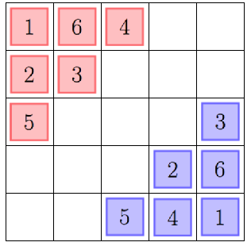
一. 规则介绍
回到首页
棋具：
一枚六面骰
5*5棋盘
红蓝双方各1到6数字的棋子
规则如下：
棋盘为5×5的方格形棋盘，方格为棋位，左上角为红方出发区，右下角为蓝方出发区
红蓝方各有6枚方块形棋子，分别标有数字1—6。开局时双方棋子在出发区的棋位可以随意摆放
双方轮流掷骰子，然后走动与骰子显示数字相对应的棋子。如果相对应的棋子已从棋盘上移出，便可走动大于或小于此数字的并与此数字最接近的棋子
红方棋子走动方向为向右、向下、向右下，每次走动一格；蓝方棋子走动方向为向左、向上、向左上，每次走动一格
如果在棋子走动的目标棋位上有棋子，则要将该棋子从棋盘上移出（吃掉）。有时吃掉本方棋子也是一种策略，因为可以增加其它棋子走动的机会与灵活性
率先到达对方出发区角点或将对方棋子全部吃掉的一方获胜
对弈结果只有胜负，没有和棋

Slide 4
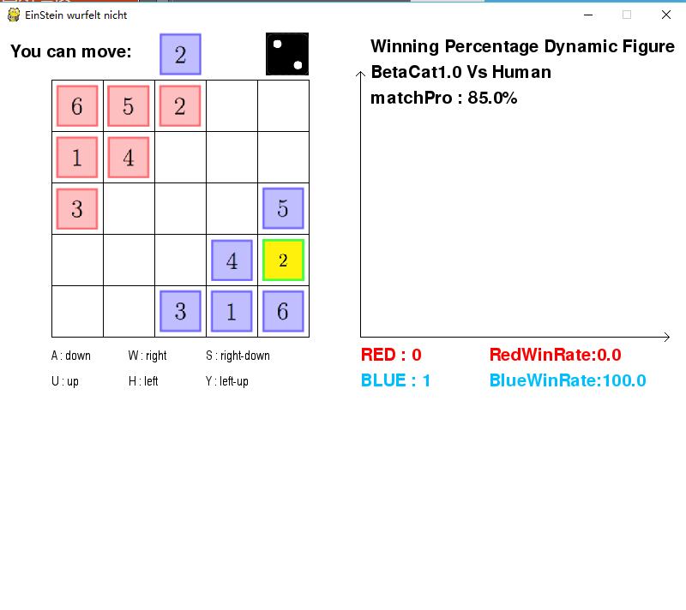
棋盘一览
当前可移动棋子
一轮结束后，胜者场次加一。立即开始下一场比赛。
红方移动棋子策略，只能向右、向下和右斜向下。按键可实施移动策略。
蓝方移动棋子策略，只能向左、向上和左斜向上。按键可实施移动策略。

Slide 5
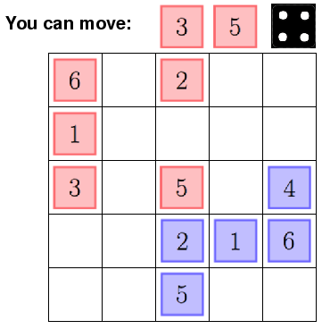
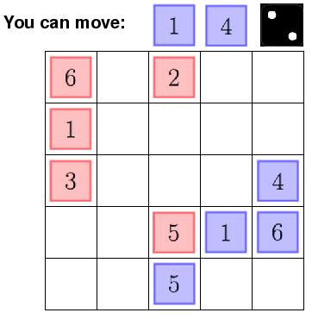
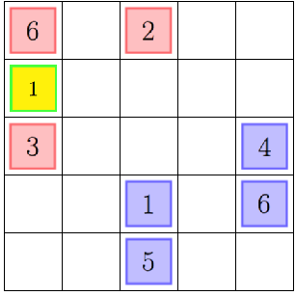

Slide 6
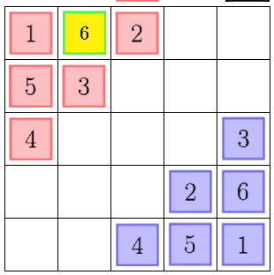
细节
棋盘左上角坐标为（0，0），右下角坐标为（4,，4）
红色棋子id为1-6，蓝色棋子id为7-12
由于客户端返回结果较为简单，可能存在随机返回移动策略的可能，可以通过统计移动错误率和助教检查的方式避免。
移动策略：
红方：right, down, rightdown
蓝方：left, up, leftup

Slide 7
二. 实验内容
回到首页
熟悉客户端框架代码
阅读ClientSocket.cpp/h，了解通信过程实现的逻辑
阅读Einstein.cpp/h，熟悉模块框架
阅读爱因斯坦棋规则，构建模型
设计算法PPT，完成对战策略模块
进行组内PK
每组选出五个人参加第三周课堂决赛

Slide 8
项目整体划分
服务器端：负责展示棋盘，记录游戏结果
测试服务器：1-1，用于学生测试游戏策略
对战服务器：1-n，用于小组内对战
客户端：学生使用，负责编写AI策略，与服务器通信
SERVER
CLIENT
棋盘数组，骰子
棋子id，移动方向

Slide 9
客户端代码框架
文件功能
文件名 | 功能
Define.h | 定义参赛ID、服务器IP、服务器PORT
ClientSocket.cpp/h | 实现与服务器通信的逻辑
Einstein.cpp/h | 实现整个游戏的主要逻辑。重要函数：handle handle实现每一步走棋策略 可自己添加其他函数 （建议根据算法添加函数以划分功能）
main.cpp | 开始游戏

Slide 10
客户端代码框架
Einstein.cpp中待实现的函数
函数名 | 功能
parse | 观测接受的string消息，更新棋局变化
handle | 处理每一步策略
logging | 将对战记录依次输出到终端，并存储在list容器中
writelog | 存储当前棋局信息到txt中，用于复盘
…… | 可自行根据算法设计，构建更多用于策略的函数
阅读main.cpp与Einstein.h，了解上述函数使用接口与数据结构。
除define.h中的参数和Einstein.cpp外，不可更改其他代码，作业提交仅需要Einstein.cpp

Slide 11
要求实现功能
能够作为红方或蓝方连接服务器进行对战至少3局
从服务器接收数据，分析接收的文本，编写规则生成下一步，发送给服务器
客户端需要能够根据分析的文本数据判定能够移动的棋子和棋子移动的方向
能够根据棋盘数组发生较大的变化判定本局结束，下局开始，服务器不传输判定胜负数据
能够在控制台上实时显示对战日志
格式: YYYY-MM-dd hh-mm-ss : content
一轮结束需要明确显示出对战结果及对战时长
对战日志能够保存在本地硬盘上
文件名： YYYY-MM-dd-hh-mm-ss.log （时间为对战开始时间）

Slide 12
Socket连接框架
Define.h文件中定义连接的目标服务器的IP和端口，其中127.0.0.1代表本机IP，使用TestServer测试时使用本机IP即可。
监听端口
所有参赛者连接即开始比赛（TestServer仅有一位Socket连接者）
发送棋盘，接受消息，维护比赛
* 随时捕获异常
Server
Socket
Socket
Player A
Player B
接收Socket
AI产生Step
发送Socket
接收Socket
AI产生Step
发送Socket

Slide 13


通信协议
connect
ID
当前棋盘|骰子点数
客户端
棋子|移动指令
服务器
….
当前棋盘|骰子点数
棋子|移动指令
close
Round End

Slide 14
数据传输示例
服务器发送数据类型（棋盘|骰子点数）：
[[0, 6, 2, 0, 0], [5, 1, 0, 0, 0], [4, 0, 0, 0, 8], [0, 0, 0, 10, 7], [0, 0, 9, 11, 12]]|1
客户端发送数据
1|rightdown 或 1|right 或 1|down
[[1, 4, 0, 0, 0], [6, 2, 0, 5, 0], [0, 0, 10, 0, 9], [0, 3, 0, 0, 7], [0, 0, 0, 11, 12]]|10
10|leftup 或 10|left 或 10|up
close
对战结束

Slide 15
游戏规则备注
由于返回结果较为简单，因此一旦被服务器确认结果不正确（返回数据无法分析，棋子不在棋盘中，棋子不是根据骰子点数选择的，棋子移动位置不在棋盘中等）直接判定对方胜利。
服务器设置超时时间为5s，如果服务器在发送数据5s后仍未收到任何数据判定对方胜利。
对战双方均存在无法连接或运行失败的问题，哪方在对战过程中先出现错误，判定对方胜利。

Slide 16
评分标准
PPT 30%（主要考察算法使用和实现）
正确实现，测试服务器对战结果 ，日志记录情况40%
组内竞赛结果 30%
禁止使用给出的测试用例策略或者其他傻瓜策略策略（如：只向单一方向移动）

Slide 17
提交
仅提交Einstein.cpp和PPT，建议使用在Linux平台进行对战测试，助教使用linux平台进行自动测试。
提交格式 1818600**-linux(win、mac).cpp(ppt)
（比赛是用脚本根据文件名自动分配参赛ID，格式错误会导致无成绩）

Slide 18
三. 实验流程展示
回到首页
用简单策略（如傻瓜策略、随机策略）完成初级对战产品
使用TestServer验证产品能否运行，调试bug
使用更加智能的策略完善产品，并与TestServer智能机器人进行对战

Slide 19
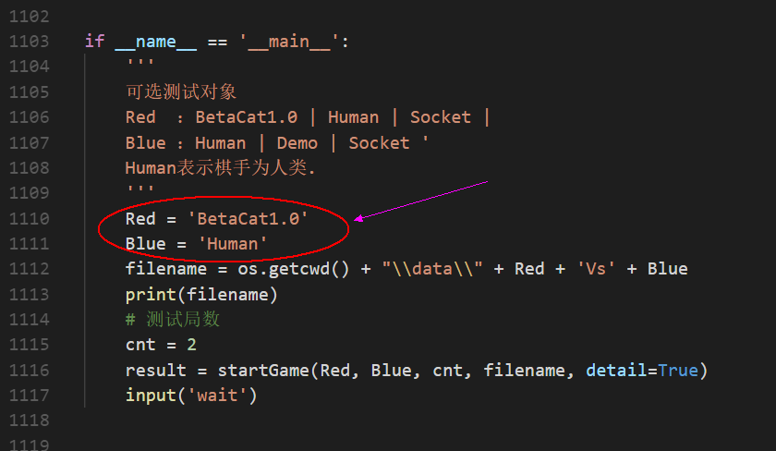
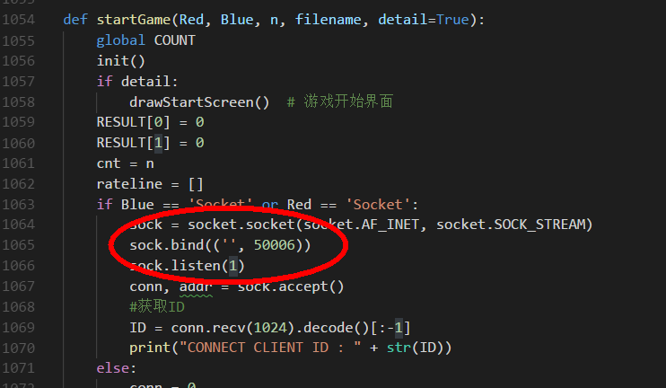
测试服务器的使用（TestServer）
可选参数：
BetaCat1.0
智能机器人
Human
人类对战，按键操作
Socket
通信对战
Demo
傻瓜策略机器人
监听端口参数设置：50006

Slide 22
四. 实验周期
回到首页
第0周
布置题目
第1周
提交设计PowerPoint，算法思路，核心函数划分，及预期效果
第2周
代码完成基本功能，可编译单独运行，起码可用服务器测试模式无错走完一轮棋局。完成logging/writelog，能够本地记录棋局。（无论用什么方式，能够明了的展现出来即可，比如存在文件中）
第3周
代码完整提交。在此周课前各小组预赛决出前5名，在课上各组出线同学进行决赛。并在PowerPoint上给出用户手册，助教会基于手册上功能进行检查

Slide 23
实验提交与检查
每周五上午12点为最终时间点，之后系统关闭。提交后无法修改。
第一周第二周，每次随机抽取同学，在主屏幕检查
第三周截止日期为周三中午12点，截止时间后，组内比赛每组选出五名参加课堂决赛
查重认定抄袭者，该实验整体不计分

Slide 24
赛制规则
第三周上课前，由助教下载所有学生作业，在本地Linux环境下完成组内循环赛，根据积分选出前五名。
第三周课上，举行三组共15个人的循环赛，根据积分决出前八名。循环赛不设置时延，一次性跑完。
随后举行前八名的淘汰赛，设置时延，可以观看每步对战。

Slide 25
五. 算法数据结构思路（参考）
回到首页
一种棋类游戏算法思路：
评估函数
对任意棋盘打分，来评估对自己和对手的有利程度
评估函数的设计某种程度上决定了棋类算法的有效性。
搜索策略
广度优先 or 深度优先
搜索几层
随机搜索、裁剪搜索、启发搜索？
优化算法
限制条件：时间 and 空间
剪枝
…

Slide 26
五. 算法数据结构思路（参考）
Contents
基础搜索算法
DFS
BFS
博弈树搜索算法 ★
极大极小算法
期望搜索算法
随机搜索算法
UCT算法
启发式搜索算法
A*搜索
优化搜索算法
α-β剪枝
机器学习算法

Slide 27
1.1基础搜索算法——DFS
最基础的搜索算法之深度优先搜索（DFS） 深度优先遍历图的方法是，从图中某顶点v出发：
（1）访问顶点v；
（2）依次从v的未被访问的邻接点出发，对图进行深度优先遍历；直至图中和v有路径相通的顶点都被访问；
（3）若此时图中尚有顶点未被访问，则从一个未被访问的顶点出发，重新进行深度优先遍历，直到图中所有顶点均被访问过为止。

Slide 28
1.1基础搜索算法——DFS
最基础的搜索算法之深度优先搜索（DFS）
深度优先搜索顺序:A -> C -> B -> D -> F -> G -> E

Slide 29
1.2基础搜索算法——BFS
最基础的搜索算法之广度优先搜索（BFS） bfs相当于将整个图分层，从起始点u出发，u处在第0层，定义两个点之间的距离d(u,v)是u到v最少通过几条边可以走到。
那么其他点所在的层数就是它到起始点u的距离。
Bfs访问点的顺序就是逐层访问

Slide 30
1.2基础搜索算法——BFS
最基础的搜索算法之广度优先搜索（BFS）
第1步：访问A。 第2步：依次访问C,D,F。 在访问了A之后，接下来访问A的邻接点。前面已经说过，在本文实现中，顶点ABCDEFG按照顺序存储的，C在"D和F"的前面，因此，先访问C。再访问完C之后，再依次访问D,F。 第3步：依次访问B,G。 在第2步访问完C,D,F之后，再依次访问它们的邻接点。首先访问C的邻接点B，再访问F的邻接点G。 第4步：访问E。 在第3步访问完B,G之后，再依次访问它们的邻接点。只有G有邻接点E，因此访问G的邻接点E。
因此访问顺序是：A -> C -> D -> F -> B -> G -> E

Slide 31
2.博弈树搜索算法思路
博弈树
博弈树是指由于动态博弈参与者的行动有先后次序，因此可以依次将参与者的行动展开成一个树状图形。
对于任何一种博弈竞赛，我们可以构成一个博弈树。它类似于状态图和问题求解搜索中使用的搜索树。博弈树的结点对应于某一个棋局，其分支表示走一步棋；根部对应于开始位置，其叶表示对弈到此结束。在叶节点对应的棋局中，竞赛的结果可以是赢、输或者和局。

Slide 32
2.1博弈树搜索——极大极小算法
在二人博弈问题中，为了从众多可供选择的行动方案中选出一个对自己最为有利的行动方案，就需要对当前的情况以及将要发生的情况进行分析，通过某搜索算法从中选出最优的走步。
基本思想或算法是：
(1) 设博弈的双方中一方为MAX，另一方为MIN。然后为其中的一方寻找一个最优行动方案。 (2) 为了找到当前的最优行动方案，需要对各个可能的方案所产生的后果进行比较,具体地说，就是要考虑每一方案实施后对方可能采取的所有行动，并计算可能的得分。 (3) 为计算得分，需要根据问题的特性信息定义一个估价函数，用来估算当前博弈树端节点的得分。此时估算出来的得分称为静态估值。 (4) 当端节点的估值计算出来后，再推算出父节点的得分，推算的方法是：对“或”节点，选其子节点中一个最大的得分作为父节点的得分，这是为了使自己在可供选择的方案中选一个对自己最有利的方案；对“与”节点，选其子节点中一个最小的得分作为父节点的得分，这是为了立足于最坏的情况。这样计算出的父节点的得分称为倒推值。 (5) 如果一个行动方案能获得较大的倒推值，则它就是当前最好的行动方案。

Slide 33
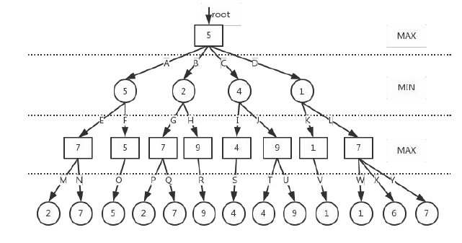
2.1博弈树搜索——极大极小算法
当MAX（我方）走步时，MAX总是考虑最好的情况，选择f(p)值最大的走步
当MIN（敌方）走步时，MAX总是考虑最好的情况，选择f(p)值最小的走步

Slide 34
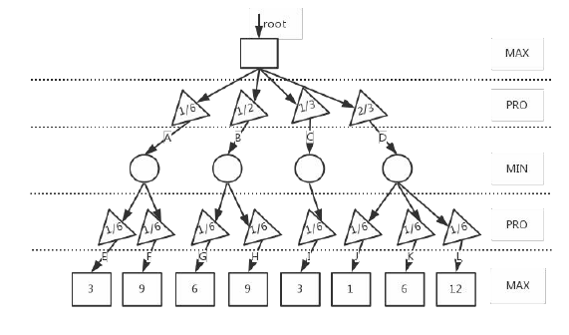
2.2博弈树搜索——期望搜索算法
期望搜索算法来源于极大极小算法，通常被运用于双人零和随机性博弈。
它在极大极小算法的基础上，通过在MAX层与MIN层之间加入PRO（概率）层，其中PRO层用来模拟随机性博弈过程中随机事件的期望值。

Slide 35
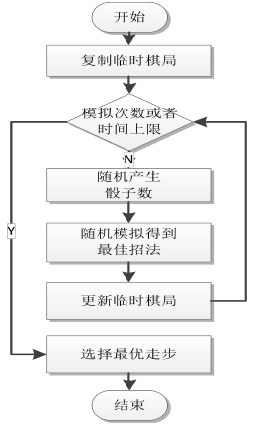
2.3博弈树搜索——随机搜索算法
根据计算步骤的确定与否，可将算法分为确定性算法和随机性算法。若确定了步骤，即为确定性算法；若容许算法在运行中可随意选择下一个计算步骤，即随机性算法。通常来讲，算法运行中面对多个选择的时候，随机性算法比确定性算法更加节省时间，大大降低算法的时间复杂度。
目前，随机搜索算法中主要有拉斯维加斯算法和蒙特卡洛算法，其基本思想是在有限的采样中获得最优解。在相同的采样越多的情况下，拉斯维加斯算法强调的是每一次迭代都在进步就越接近最优解；蒙特卡洛算法则是越有可能找到最优解，强调的是直接找到最优解。
蒙特卡洛算法是计算机博弈研究过程中运用最多的随机搜索算法，它主要是通过建立一个概率模型或者随机过程并采用抽样实验的方法来获得最优值。其基本思想就是通过大量且反复的抽样来得到结果，也就是说，蒙特卡洛算法的精确性前来依赖于随机模拟的次数。算法流程如图。

Slide 36
2.4博弈树搜索算法——UCT算法
UCT算法
UCT算法（Upper Confidence Bound Apply to Tree），即上限置信区间算法，是一种博弈树搜索算法，最初是为了限制围棋博弈树的搜索空间而产生的。
该算法将蒙特卡洛树搜索(Monte—Carlo Tree Search，MCTS)方法与UCB公式结合，在超大规模博弈树的搜索过程中相对于传统的搜索算法有着时间和空间方面的优势。
2006年UCT算法的出现改变了计算机围棋博弈领域止步不前的局面，互联网上有大量的资料可自行学习。因较为复杂，在此不再赘述。

Slide 37
3.启发式搜索算法——A* 搜索
A* 搜索 一种启发式搜索方法
一般的棋盘格子多，棋子个数多，每个位置都有红棋蓝棋或者无棋的3个状态，总共状态数非常巨量，完全搜索访问肯定是无法进行的。
本题爱因斯坦棋盘在棋类游戏中较为简单，但是状态数仍然是天量。
A*搜索可以帮助自己优先朝着自己所认为的更优的方向进行搜索。

Slide 38
3.启发式搜索算法——A* 搜索
A* 搜索
启发式信息：用于帮助减少搜索量的与问题有关的信息或知识。
启发式搜索：使用启发信息指导的搜索过程叫做启发式搜索。
估价函数 g：定义在状态空间上的实值函数。
open表：未扩展的节点
close表：已扩展或正在扩展的节点
用f(n)表示节点n的估价函数：
1. f(n)表示从起点到目标，经由节点n最小费用路径上费用的估计。（最短路径 h(n) = 目前最短 f(n) + 剩下的估计最短路径 g(n)）
（在搜索图中，接近解路径的节点有较低的函数值）
2. 以估价函数f的递增次序排列OPEN表中的节点：
估价函数低的排在前；具有相等函数值的节点以任意次序排序。

Slide 39
4.优化搜索算法
α-β剪枝
在博弈问题中，每一个格局可供选择的行动方案都有很多，因此会生成十分庞大的博弈树。试图利用完整的博弈树来进行极小极大分析是困难的。所以才有了α-β剪枝。
为了提高搜索的效率，引入了通过对评估值的上下限进行估计，从而减少需进行评估节点的范围。
主要概念：
MAX节点的评估下限值α：
作为MAX节点，假定它的MIN节点有N个，那么当它的第一个MIN节点的评估值为α时，则对于其它节点，如果有高于α的节点，就取那最高的节点值作为MAX节点的值；否则，该点的评估值为α。
MIN节点的评估上限值β：
作为MIN节点，同样假定它的MAX节点有N个，那么当它的第一个MAX节点的评估值为β时，则对于其他节点，如果有低于β的节点，就取最低的节点值作为MIN节点的值；否则，该点的评估值为β。

Slide 40
4.优化搜索算法
α-β剪枝
主要思想：
可以分为两个步骤，分别为α剪枝和β剪枝。
如图：

Slide 41
5.机器学习算法
强化学习
规则学习
概率图模型
度量学习
……
自行学习

Slide 42
Thank you!
Q&A

